Slide 1
ОБЕСПЕЧЕНИЕ БЕЗОПАСНЫХ УСЛОВИЙ И ПРОФИЛАКТИКА ИНФЕКЦИЙ

Slide 2
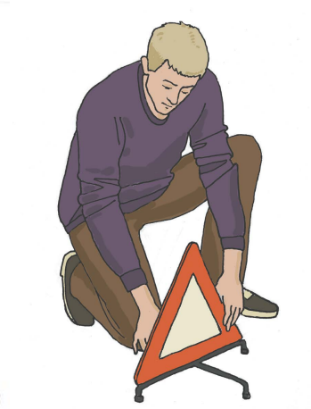
ОБЕСПЕЧЕНИЕ БЕЗОПАСНЫХ УСЛОВИЙ ДЛЯ ОКАЗАНИЯ ПЕРВОЙ ПОМОЩИ
Аспекты оказания первой помощи
Перед началом действий на месте происшествия следует обеспечить безопасные условия для оказания первой помощи.
Для снижения риска поражения необходимо, например:
выключить электричество,
перекрыть бытовой газ,
установить знаки аварийной остановки,
перегородить проезжую часть автомобилем,
попытаться потушить пожар,
сообщить собравшимся людям, что сейчас будет оказываться первая помощь.
Не следует пытаться оказывать первую помощь в неблагоприятных условиях.

Slide 3
ПРОСТЕЙШИЕ МЕРЫ ПРОФИЛАКТИКИ ИНФЕКЦИОННЫХ ЗАБОЛЕВАНИЙ, ПЕРЕДАЮЩИХСЯ ПРИ НЕПОСРЕДСТВЕННОМ КОНТАКТЕ С ЧЕЛОВЕКОМ, ЕГО КРОВЬЮ И ДРУГИМИ БИОЛОГИЧЕСКИМИ ЖИДКОСТЯМИ

Slide 4
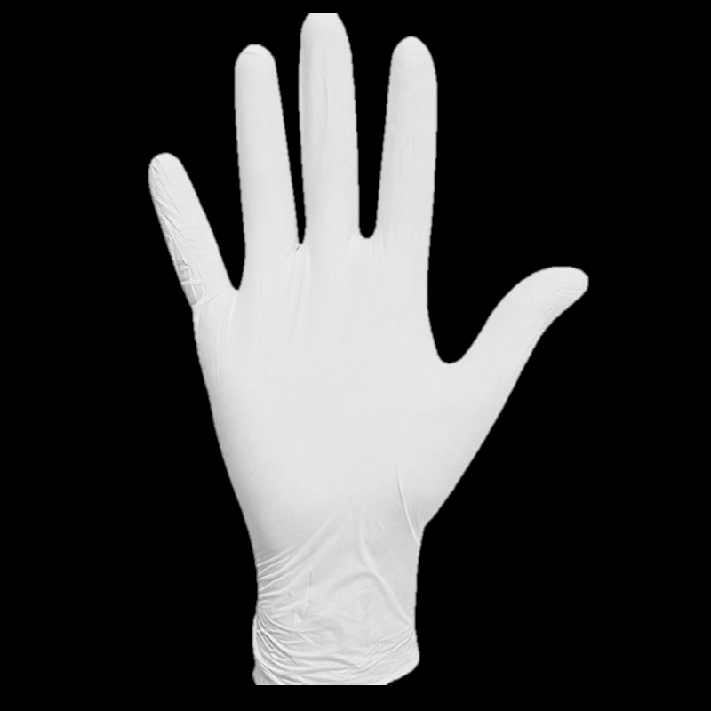
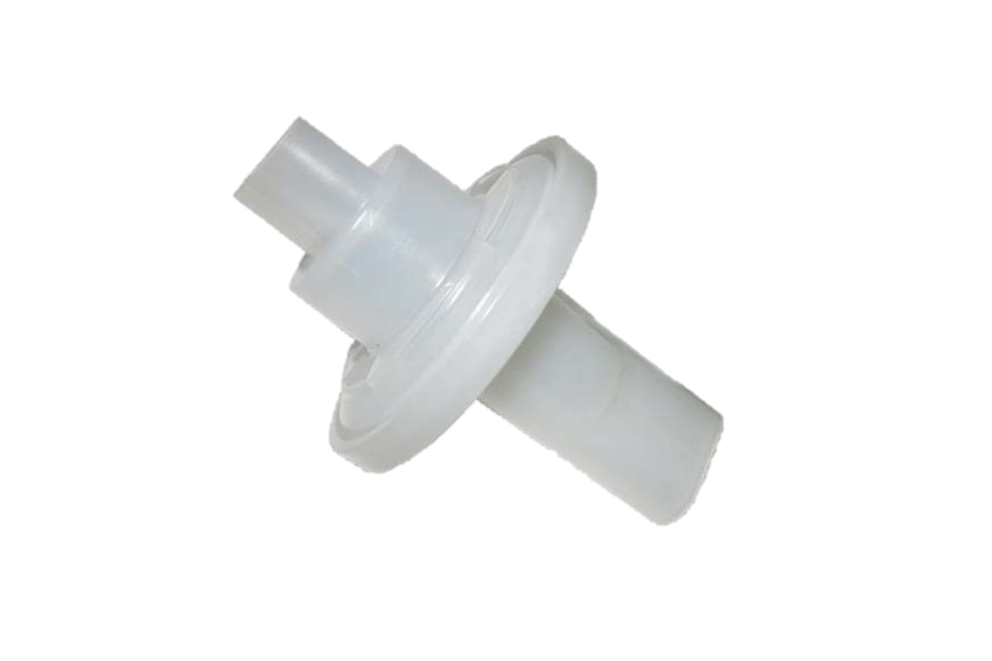



ПРОФИЛАКТИКА ИНФЕКЦИОННЫХ ЗАБОЛЕВАНИЙ ПРИ ОКАЗАНИИ ПЕРВОЙ ПОМОЩИ
Аспекты оказания первой помощи

Slide 5
МАСКА И ПЕРЧАТКИ ИЗ АПТЕЧКИ
Тема 1 · п. 5 Безопасные условия и профилактика инфекций
По учебному пособию Минздрава (2025):
• В аптечке для оказания первой помощи работниками есть медицинские маски — для снижения риска инфицирования оказывающего помощь.
• Эти маски не используются для проведения искусственного дыхания (для ИВЛ — отдельное устройство «Рот–Устройство–Рот»).
• Перчатки медицинские — защита от контакта с кровью и другими биологическими жидкостями пострадавшего.

Slide 6
БЛАГОДАРИМ ЗА ВНИМАНИЕ
Notes:
«-»
Благодарим за внимание
«-»

